Slide 1
مبادئ الإتصال الإستراتيجي
تطور الإتصال الإستراتيجي

Slide 2
التفاهم الإنساني هو جوهر العلاقات العامة

Slide 3
دوافع الإهتمام بدراسة العلاقات العامة
١- ظهور الأنظمة الديمقراطية.
٢- الثورة الصناعية وزيادة الإنتاج.
٣-تطور الإتصال الجماهيري
٤- الإنفجار السكاني

Slide 4
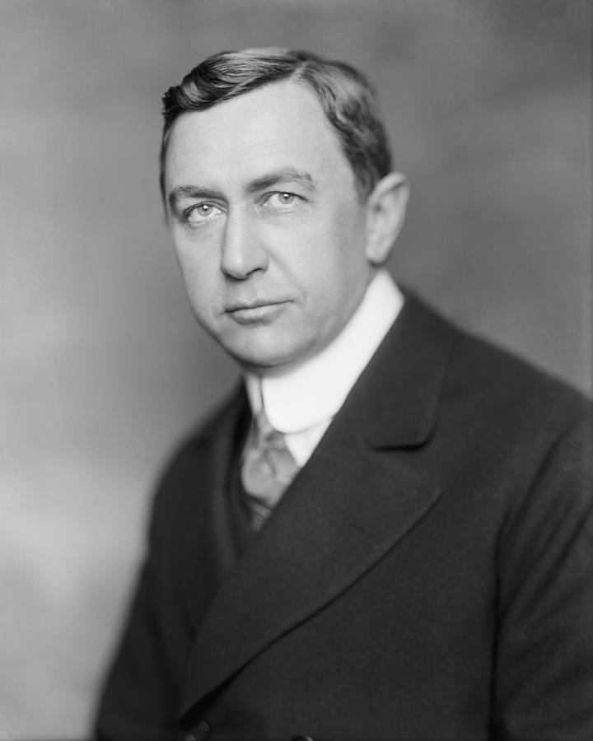
Ivy Ledbetter lee
* أبو العلاقات العامة الحديثة
ساهم في تصحيح سياسات رجال
الأعمال في تواصلهم مع الجمهور

Slide 5
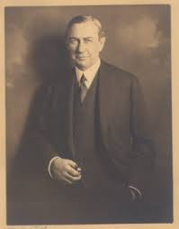
من أقواله
“ أحاول دائماً أن أترجم الدولارات والسنتات والأسهم والسندات إلى مصطلحات إنسانية”
ايفي لي

Slide 6
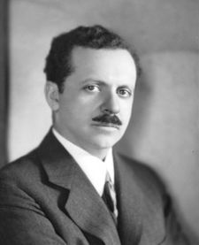
Edward Bernays
استطاع أن يضع الأسس العلمية لفن
العلاقات العامة مستفيدا من علمي
النفس والإجتماع.

Slide 7
التقنين العلمي
* بدء مع إنشاء معهد العلاقات العامة بجامعة بوسطن عام ١٩٤٧
* بدء تشكيل جمعيات العلاقات العامة وظهر معها دستور المهنة عام ١٩٦٠ وتم تطويره لاحقاً.

Slide 8
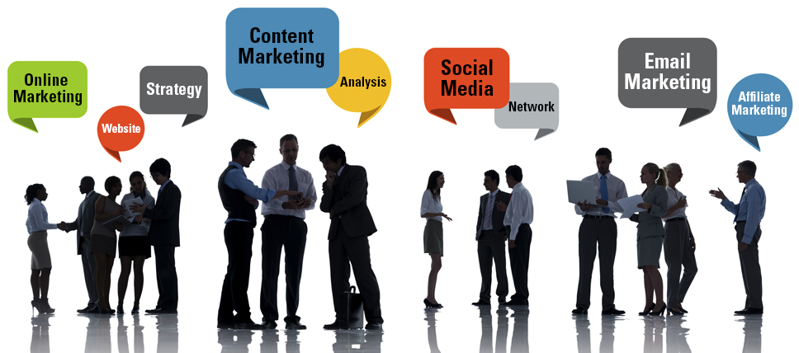
مفهوم العلاقات العامة

Slide 9
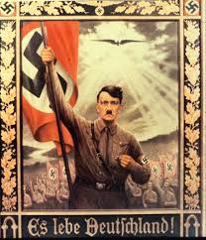
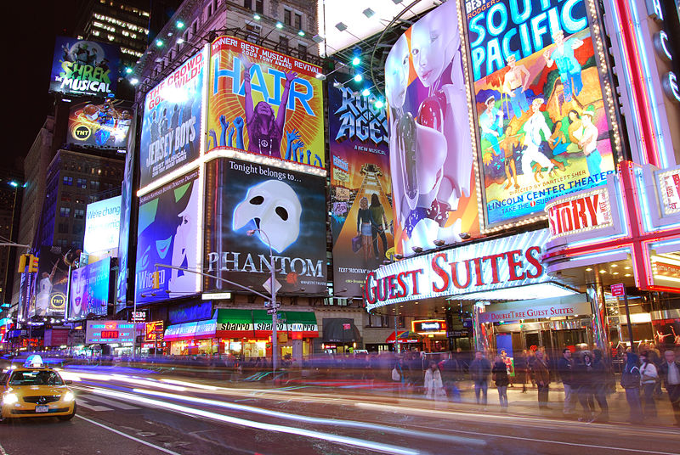
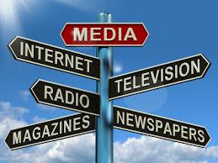
الإعلام والدعاية والإعلان

